Slide 1
Faire converger les solidarités : Agir à l’International et en France face aux enjeux communs
TRAVERSES N°54
Journée d’étude
Lundi 23 juin 2025
Jardin d’Agronomie Tropicale, Nogent-sur-Marne

Slide 2
PROGRAMME

Slide 3
SOMMAIRE
CADRAGE & QUESTIONNEMENTS
MÉTHODE
DONNÉES ET ANALYSES INTERMÉDIAIRES
PRÉSENTATION D’ÉTUDES DE CAS
LES ATTENTES DE LA JOURNÉE D’ÉTUDE

Slide 4
CADRAGE & QUESTIONNEMENTS
Contexte global et contexte des organisations du Groupe Initiatives
Un ancrage en France, même si leurs actions sur le territoire national sont de nature, proportions et quantités variables, leurs activités étant mises en place en fonction de l’histoire propre à chacune et de leurs liens avec les territoires dans lesquels elles s’insèrent.
Contexte mondial dans lequel nos OSI interviennent est marqué par des relations internationales en plein bouleversement
Journée d’étude _ Traverses 54_ Faire converger les Solidarités : Agir à l’International et en France face aux enjeux communs
Lundi 23 juin 2025

Slide 5
CADRAGE & QUESTIONNEMENTS
Objectif général
Continuer à questionner le positionnement et l’action en France (et en Europe) en approfondissant notre réflexion sur les articulations à construire entre les solidarités nationales et internationales.
Objectifs spécifiques
Repenser l'action ici en s'appuyant sur ce qui est déjà développé là-bas
Identifier des complémentarités entre les territoires et entre les acteurs.
Questionner nos modèles d’intervention et d’articulation des actions en France et à l’international.
Journée d’étude _ Traverses 54_ Faire converger les Solidarités : Agir à l’International et en France face aux enjeux communs
Lundi 23 juin 2025

Slide 6
CADRAGE & QUESTIONNEMENTS
Question principale
Comment le contexte actuel et ce qu’on fait à l’international interroge et peut faire évoluer nos pratiques et actions sur nos territoires en France ?
Questions spécifiques réparties en trois parties
Positionnement
Adaptation des pratiques
Impacts des actions
Journée d’étude _ Traverses 54_ Faire converger les Solidarités : Agir à l’International et en France face aux enjeux communs
Lundi 23 juin 2025

Slide 7
II. MÉTHODE
Mise en place d’un comité de pilotage composé de 7 organisations : Ciedel, Grdr, ID, CRAterre, AVSF, Geres, Iram dont deux organisations cheffes de fil : CRAterre et Grdr
Synthèse et clarification des questionnements de la note de cadrage
Formulaire « Identification des études de cas »
Fiches organisations
Grille d’analyse des études de cas
Journée d’étude
Journée d’étude _ Traverses 54_ Faire converger les Solidarités : Agir à l’International et en France face aux enjeux communs
Lundi 23 juin 2025

Slide 8
II. MÉTHODE - Premier formulaire “Identification des études de cas”
Description de l’outil :
Un formulaire en ligne avec 4 parties adressé aux organisations membres du COPIL :
Votre organisation
Actions France, Europe, international (typologie, moyens d’actions, thématiques)
Objectifs de développement durable et enjeux transversaux genre et jeunesse
Etudes de cas envisagées au regard de la thématique
Résultats :
Approfondissement de la compréhension de la thématique abordée
Identification de liens concrets entre cette thématique et les activités des différentes structures.
Introduction d’une étape intermédiaire avant de passer à la sélection des études de cas.
Intérêt à élargir cette démarche à l’ensemble des organisations du GI,
Journée d’étude _ Traverses 54_ Faire converger les Solidarités : Agir à l’International et en France face aux enjeux communs
Lundi 23 juin 2025

Slide 9
II. MÉTHODE – Questionnaire « Fiches organisations »
Description de l’outil :
Explorer de manière précise la nature et les modalités de mise en œuvre des actions menées en France par les organisations de solidarité internationale membres du GI
Retracer l’historique des actions en France, localiser précisément les territoires d’intervention, identifier les ressources humaines mobilisées, catégoriser les types d’actions mises en place et en analyser les modalités, notamment à travers les partenariats techniques et financiers de ces activités.
Illustrées par des exemples concrets, tout en mettant en parallèle les dynamiques d’action en France et à l’international
Résultats :
Neuf des seize organisations membres ont répondu à ce questionnaire
Un panorama éclairant de l’action des organisations en France
Validation et/ou ajustement des études de cas initialement pressenties par certaines organisations, mais aussi construction d’une grille d’analyse cohérente pour les aborder.
Des leviers identifiés : en fonction des enjeux adressés et de leur reconnaissance comme enjeux universels ou communs, de la typologie des activités et de l’articulation entre les actions menées en France et à l’international
Mise en lumière de dimensions thématiques pertinentes à explorer lors de cette présente journée d’étude
Journée d’étude _ Traverses 54_ Faire converger les Solidarités : Agir à l’International et en France face aux enjeux communs
Lundi 23 juin 2025

Slide 11
II. MÉTHODE – Grille d’analyse des études de cas
Description de l’outil :
Construire un outil permettant d’illustrer de manière concrète la thématique étudiée à travers des cas précis issus des activités des organisations du COPIL.
Définir les objectifs de la grille : identifier et comparer différents éléments de projets, d’approches ou d’activités menés à la fois à l’international et en France autour d’enjeux communs (Objectifs de développement durable
Permettre une description comparative des initiatives en s’appuyant sur des éléments concrets et des exemples issus du terrain
Journée d’étude _ Traverses 54_ Faire converger les Solidarités : Agir à l’International et en France face aux enjeux communs
Lundi 23 juin 2025

Slide 12
IV. ÉTUDES DE CAS - CRAterre
Objectif commun en France et à l’international
RECONNAISSANCE DES SAVOIRS ET SAVOIR-FAIRE ODD 1 / 3 / 5 / 8 / 11 / 12 / 13
•identifier les intelligences locales en matière de production de l'habitat et des biens publics, que l'on nomme culture constructive locale,
•faciliter la reconnaissance des intelligences locales en fonction des ressources locales via une légitimisation scientifique,
•diffuser ces savoirs afin qu'ils puissent facilement être réappropriés par les acteurs locaux, et d'en permettre la réappropriation et l'usage par les populations locales.
Journée d’étude _ Traverses 54_ Faire converger les Solidarités : Agir à l’International et en France face aux enjeux communs
Lundi 23 juin 2025

Slide 13
IV. ÉTUDES DE CAS - CRAterre
Contrat Cadre avec le Global Shelter Cluster. Appui aux dynamiques d'autorelèvement
monde; depuis 2010
Appui à l'autoconstruction ou a l'autoconstruction assistée :
1 _ Favoriser les dynamiques d'auto relèvement (re-construction post-catastrophe)
2 _ Répondre au besoin d'accès à un habitat digne des populations en situation de précarité
Projet de recherche initiale sur le patrimoine construit en terre dans la région du Dauphiné.
France; années 1970
Documenter les savoirs constructifs locaux :
Comprendre les savoirs existants afin de les documenter, les caractériser et les rendre disponibles dans un cadre autre que celui du transfert de savoirs par l'apprentissage in situ.
Rétro-ingénierie des savoirs existants
Journée d’étude _ Traverses 54_ Faire converger les Solidarités : Agir à l’International et en France face aux enjeux communs
Lundi 23 juin 2025

Slide 14
IV. ÉTUDES DE CAS - CRAterre
Principes d'action/outil de mise en œuvre
Des outils de collecte de données spécifiques à chaque contexte.
L'ici et là-bas se nourrissent mutuellement.
Les savoirs documentés, leurs spécificités et innovations, servent à nourrir les réflexions dans d'autres contextes. (Accès à de nouvelles pratiques, de nouveaux savoirs, disponibilité de nouveaux matériaux, etc).
Contrat Cadre avec le Global Shelter Cluster.
Appui aux dynamiques d'autorelèvement
Documenter les modes de construction du patrimoine. Comprendre les dynamiques de construction du présent. (réalisation de fiches descriptives et informatives)
Anticiper les pratiques de construction de demain en tirant parti des enseignements du passé et du présent et en informant les populations locales des tenants et aboutissants de leurs futurs choix de construction (produits et processus)
Projet de recherche initiale sur le patrimoine construit en terre dans la région du Dauphiné.
Documenter et diffuser les modes de construction du patrimoine. (Grand public, artisans, chercheurs, décideurs locaux, etc – pour atteindre toute la filière)
Journée d’étude _ Traverses 54_ Faire converger les Solidarités : Agir à l’International et en France face aux enjeux communs
Lundi 23 juin 2025

Slide 15
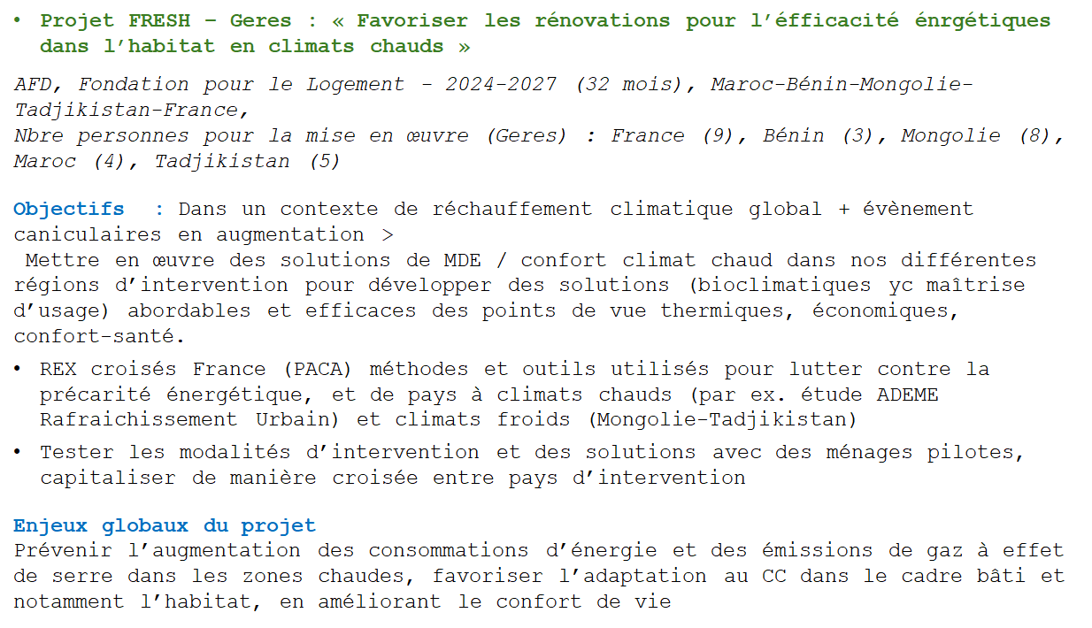
IV. ÉTUDES DE CAS - Geres
Journée d’étude _ Traverses 54_ Faire converger les Solidarités : Agir à l’International et en France face aux enjeux communs
Lundi 23 juin 2025

Slide 16
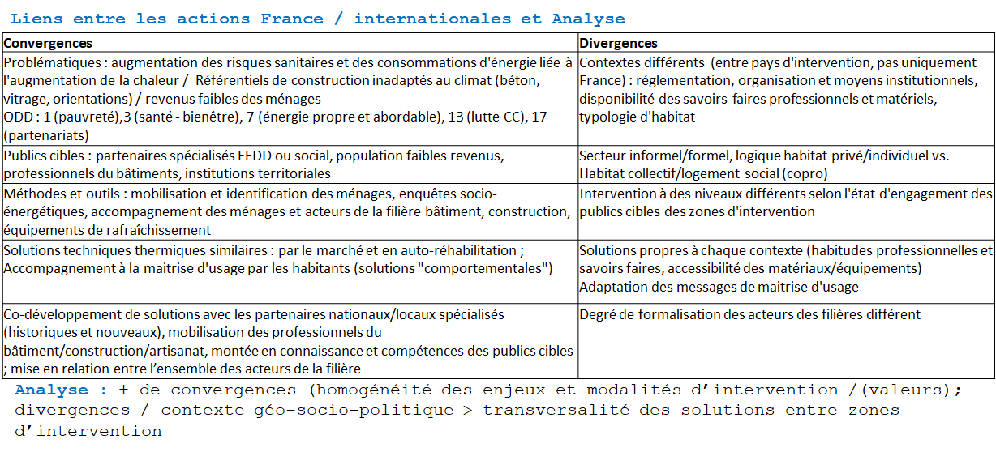
IV. ÉTUDES DE CAS - Geres
Journée d’étude _ Traverses 54_ Faire converger les Solidarités : Agir à l’International et en France face aux enjeux communs
Lundi 23 juin 2025

Slide 17
IV. ÉTUDES DE CAS - Geres
IV. ÉTUDES DE CAS - Grdr

Slide 18
IV. ÉTUDES DE CAS - Grdr

Slide 19
IV. ÉTUDES DE CAS - iram

Slide 22
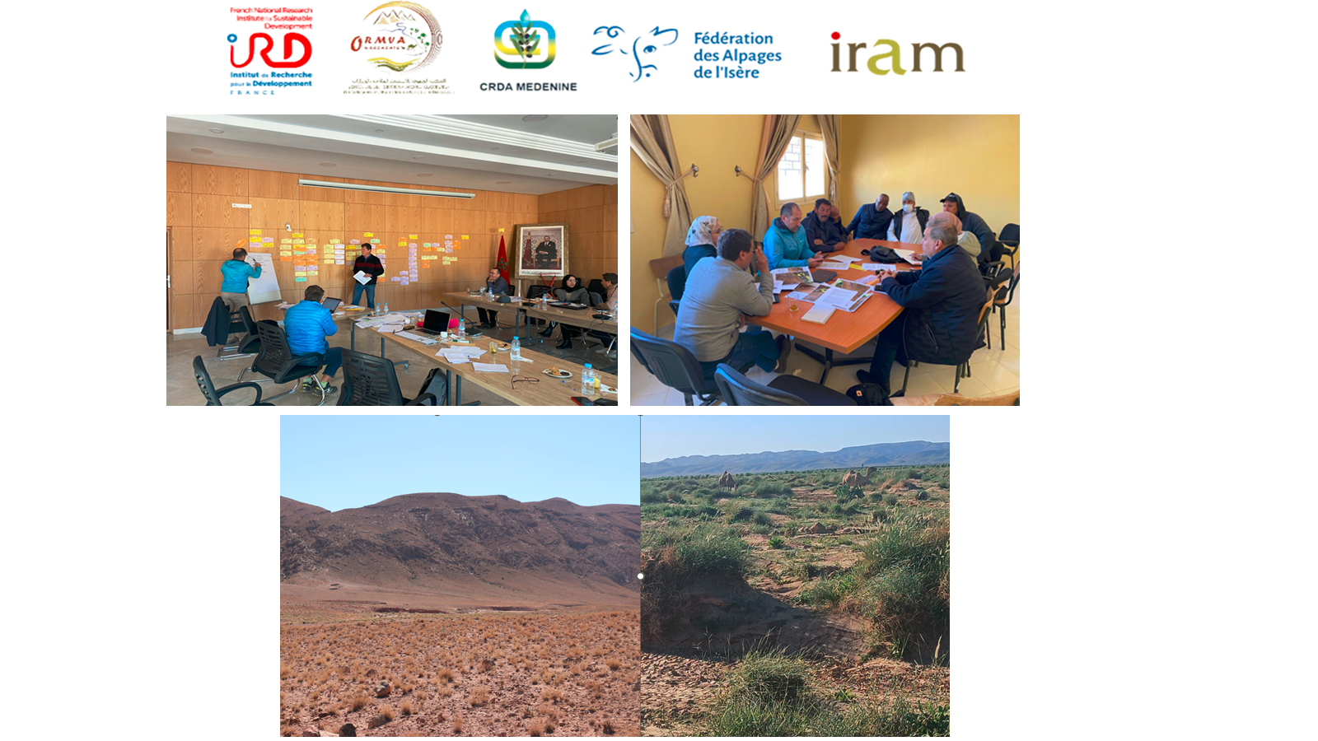

Slide 23
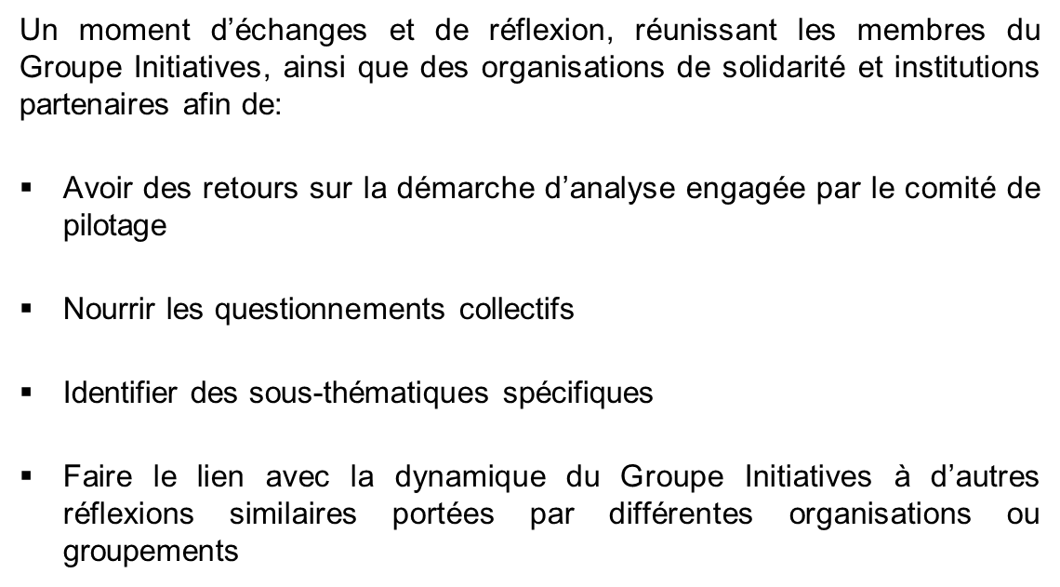
V. LES ATTENTES DE LA JOURNÉE D’ÉTUDE
Journée d’étude _ Traverses 54_ Faire converger les Solidarités : Agir à l’International et en France face aux enjeux communs
Lundi 23 juin 2025

